Slide 1



四个春天的故事
——从家乡的变化看改革开放从农村到城市、
从沿海到内地的层次推进及邓小平理论的生动实践
XX组

Slide 2

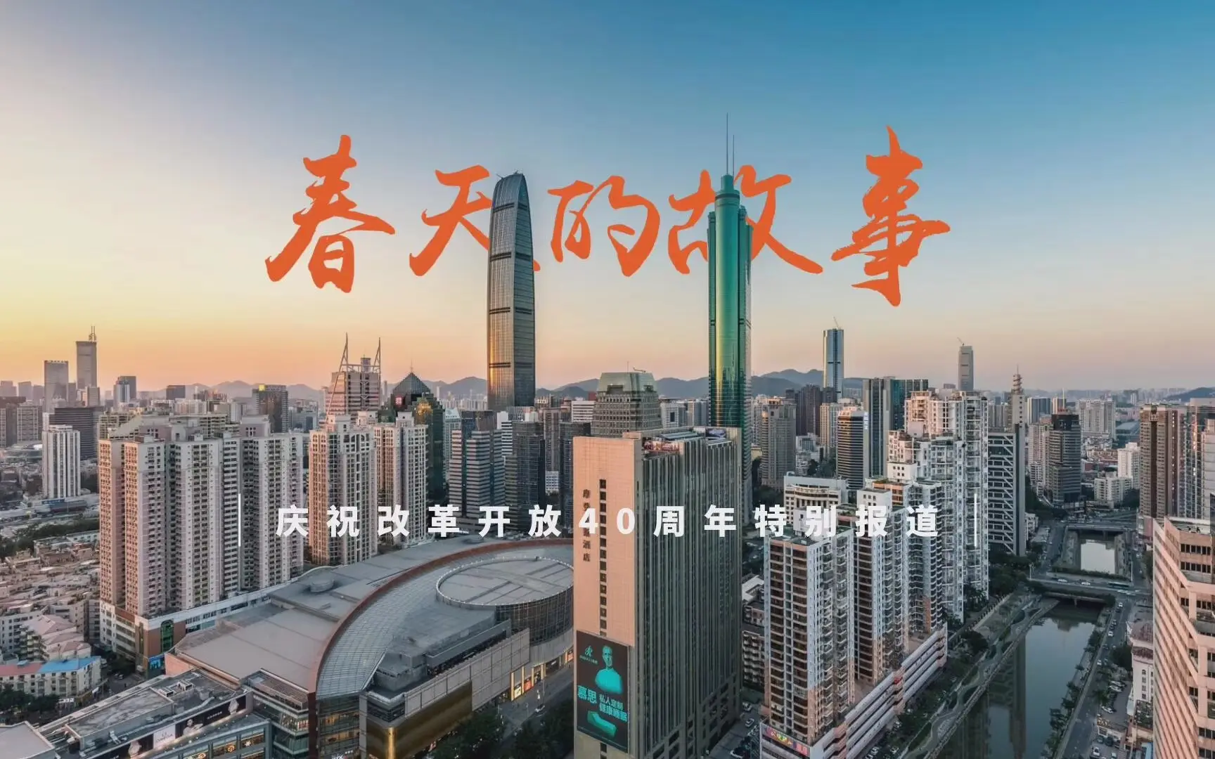
《四个春天》是一部以真实家庭生活为背景的纪录片。15岁离家，在异乡漂泊多年的导演以自己南方小城里的父母为主角，在四年光阴里，以一己之力记录了他们的美丽日常。在如诗的乐活慢生活图景中，影像缓缓雕刻出一个幸福家庭近二十年的温柔变迁，以及他们如何以自己的方式面对流转的时间、人生的得失起落。
一九七九年 那是一个春天
有一位老人在中国的南海边画了一个圈
神话般地崛起座座城
奇迹般地聚起座座金山
春雷啊唤醒了长城内外
春晖啊暖透了大江两岸

Slide 3
波澜壮阔的改革开放历史进程，是从农村到城市、从沿海到内地渐次展开和推进的。
在这个历史进程中，人民群众始终是改革开放的实践者、推动者、参与者。

Slide 4

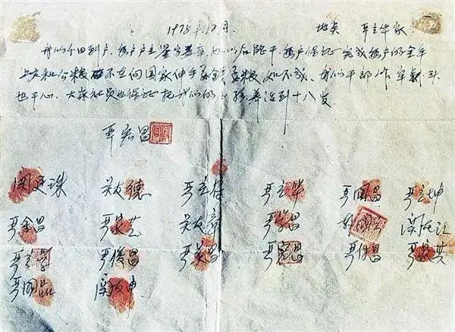
从农村……
大包干，大包干，
直来直去不拐弯，
交够国家的，
留足集体的，
剩下都是自己的。

Slide 5
为什么要对农村进行改革？
1979年1月1日，中共中央下发关于农业问题的决议草案
从1957年至1978年，全国人口增长3亿，非农业人口增加4000万。
耕地面积却由于基本建设用地等原因不但没有增加，反而减少了。
1978年全平均每人全年的粮食大体上还只相当于1957年
全国农业人口平均每人全年收入只有70多元，有近四分之一的生产队社员收入在50元以下，平均每个生产大队的集体积累不到一万元。有的地方甚至不能维持简单再生产。
“建国快三十年了，现在还有讨饭的，老是不解决这个问题，农民就造反，支部书记会带队进城讨饭。”

Slide 6
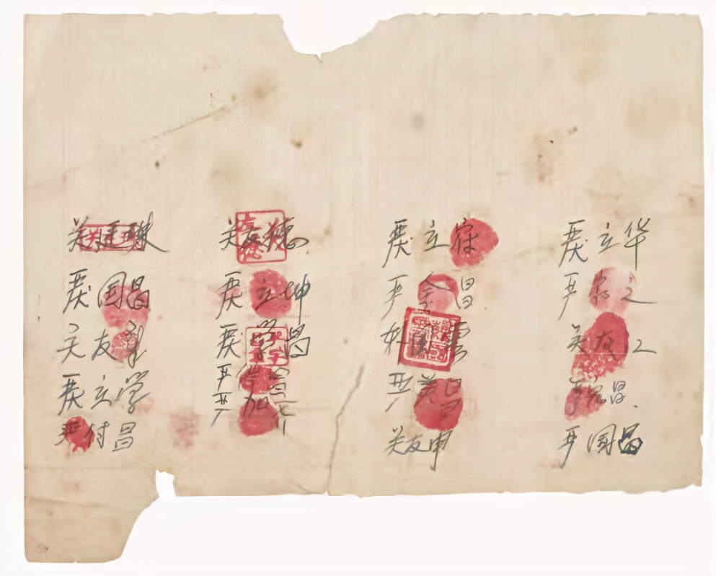
农村经济体制改革
1978年秋，安徽省凤阳县小岗村18户农民秘密订约，决定在本生产队实行包产到户。
邓小平于1980年5月发表《关于农村政策问题》的讲话，肯定了包产到户。
同年9月，中共中央召开省、市、自治区党委第一书记座谈会，讨论加强完善农业生产责任制问题。会议纪要以中央文件的形式阐明了包产到户的性质，指出在社会主义工业、商业占绝对优势的条件下，实行包产到户没有资本主义复辟的危险。
由此，包产到户的形式迅速在全国扩展开来。
浙江衢州农村家庭联产承包责任制在1981年正式全面推行

Slide 7
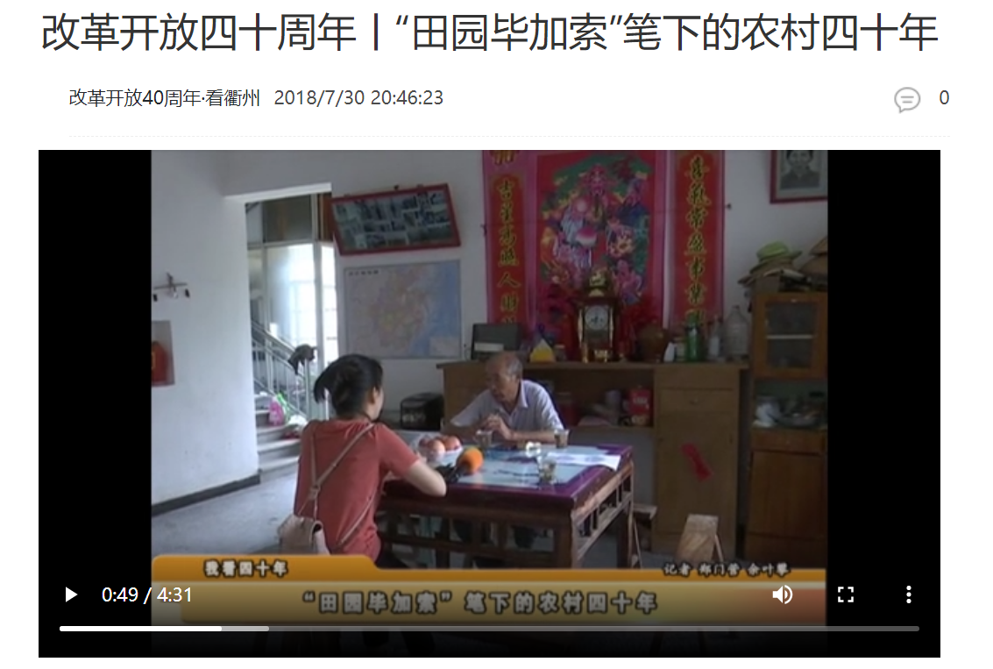

Slide 8
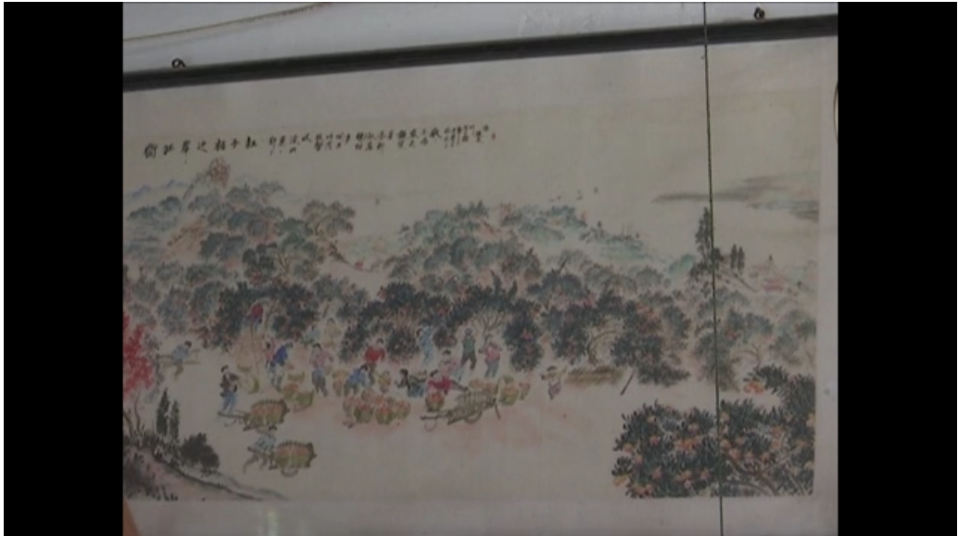

Slide 9
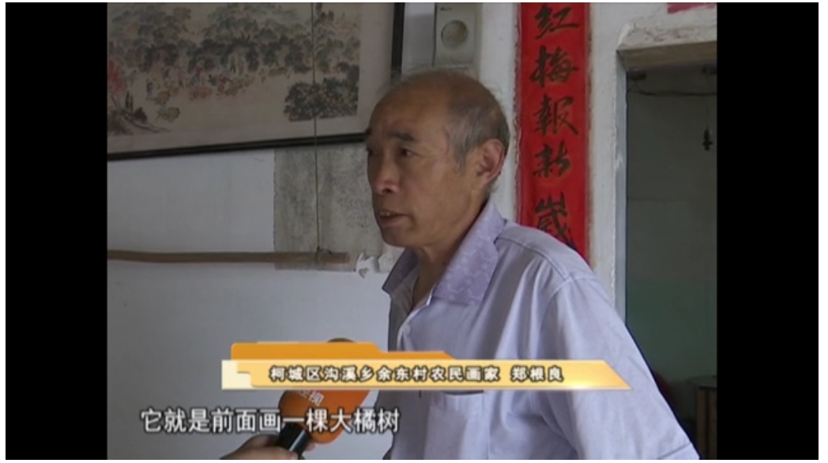
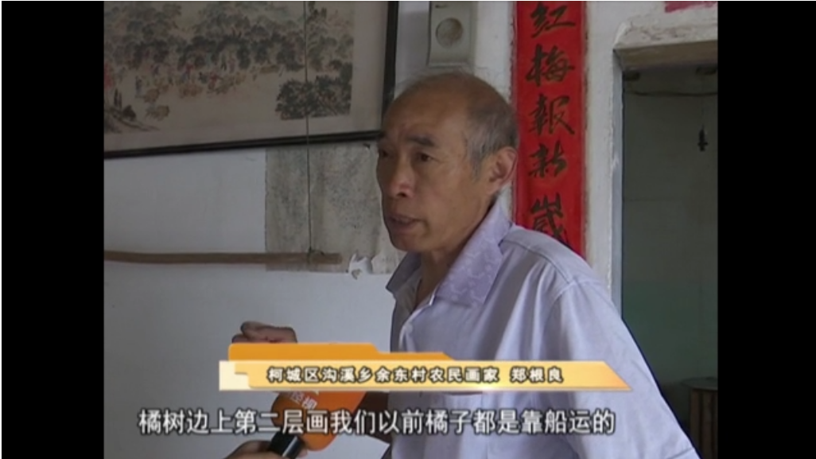
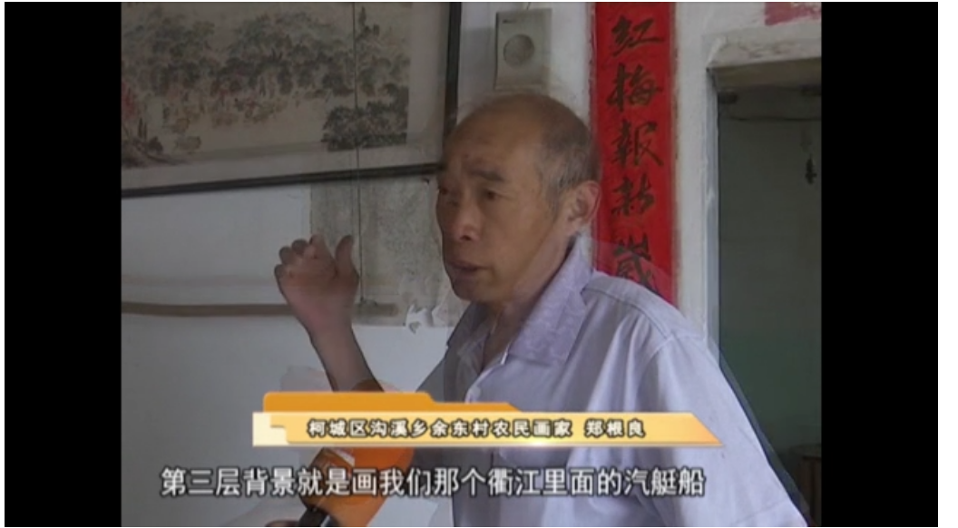
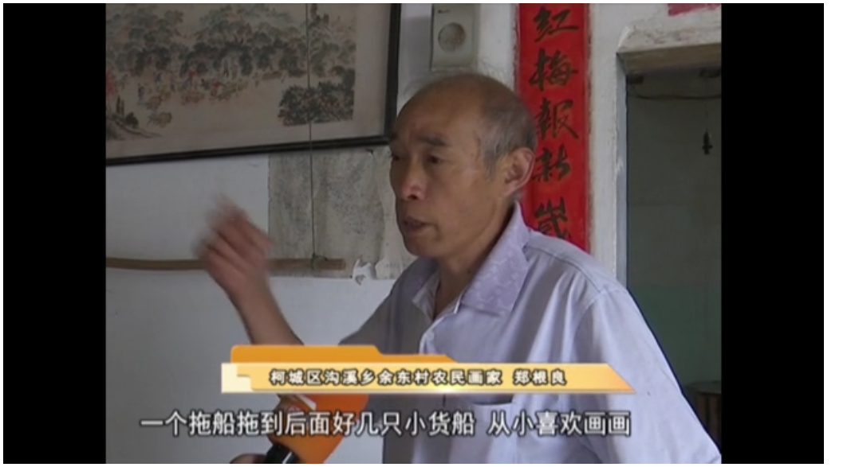

Slide 10
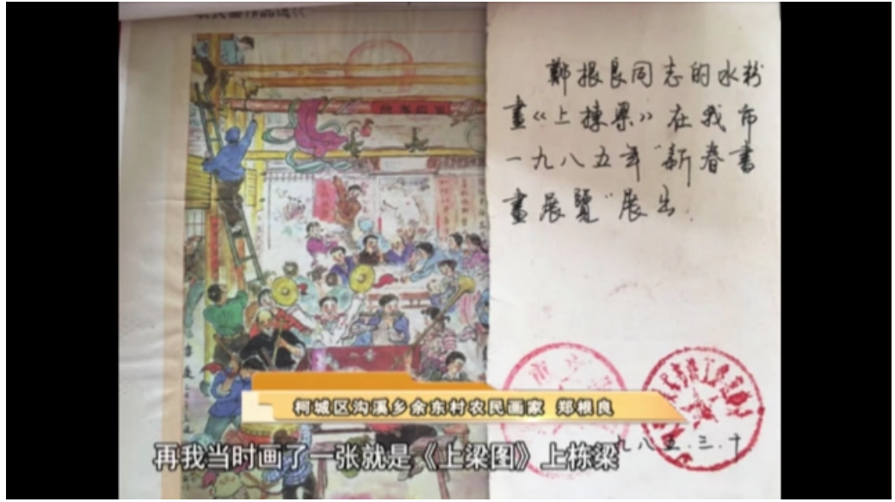

Slide 11
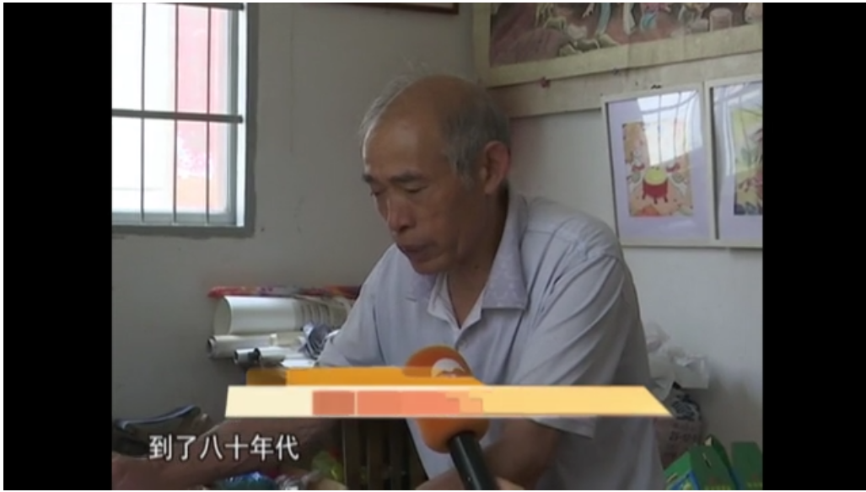
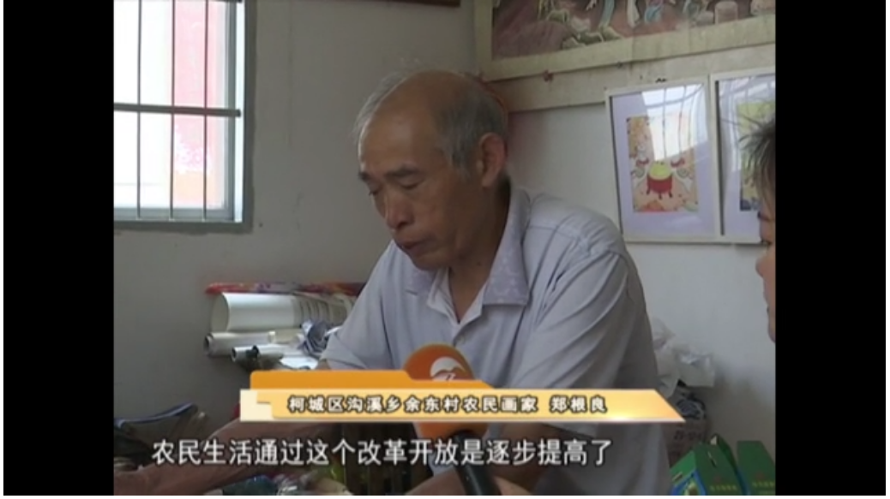
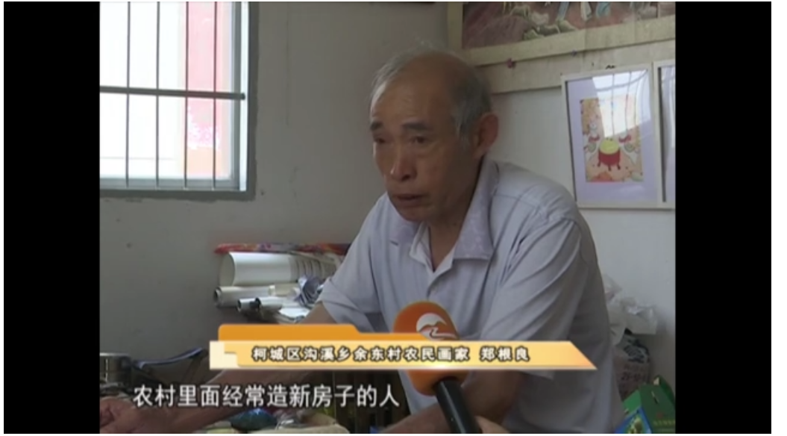
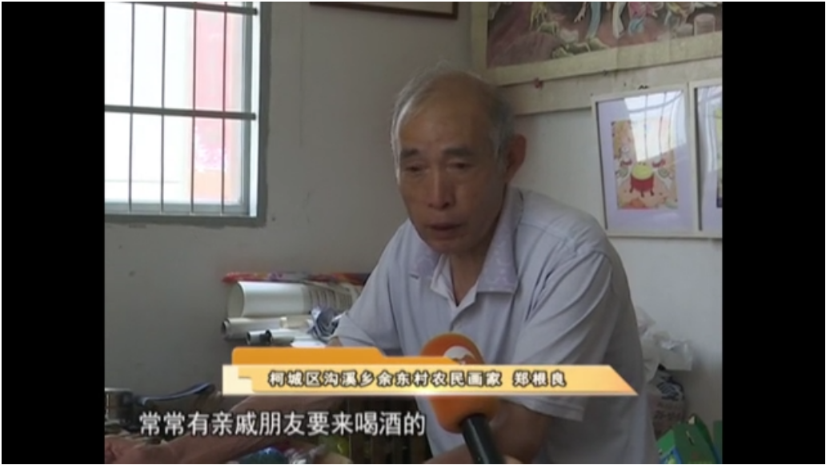

Slide 12
新气象
分配制度
以生产队为单位进行生产和分配
从生产队中细分大组、小组，从以组为单位过渡到以户为单位
作物
种植的作物主要由生产队规划
农作物以粮食作物为主，包括水稻、红薯等，辅以各类果树
农作物受市场经济影响，主要生产衢州椪柑
产量提高
出现许多农村人选择自己去其他地方做生意
越来越多的人走上了打工的路
生产活动
人民被束缚在田地上
房屋
泥瓦房
出现砖瓦房、小洋楼
税收制度
生产队直接从劳动成果（粮食及农副产品）中抽取国家征购后，再保留集体的部分，最后分配给农民。
上交农业税

Slide 13
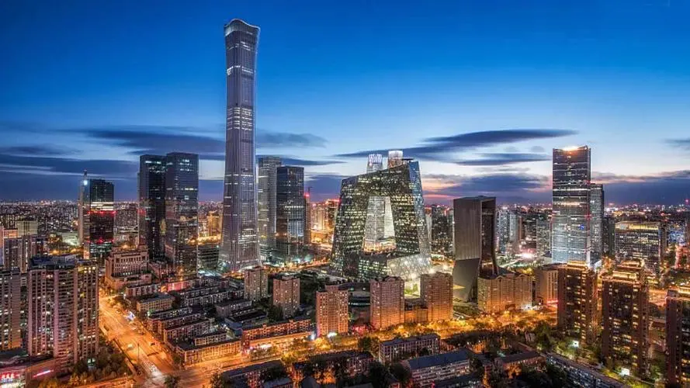
……到城市
“社会主义的目的就是要全国人民共同富裕，不是两极分化。”
——邓小平

Slide 14
社会主义的奋斗目标——共同富裕

Slide 15
改革开放时期的共同富裕：先富带动后富
共同富裕是普遍富裕，但这种普遍富裕不是、也不可能靠现有财富的平均分配来实现
实现共同富裕的过程——让一部分人和一部分地区先富起来，带动并帮助其他人和其他地区走向富裕
邓小平指出：我们坚持走社会主义道路，根本目标是实现共同富裕，然而平均发展是不可能的。过去搞平均主义，吃‘大锅饭’，实际上是共同落后，共同贫穷，我们是吃了这个亏的。因此，要允许一部分地区、一部分企业、一部分工人农民，由于辛勤努力成绩大而收入先多一些，生活先好起来”。

Slide 16
先富——示范与引领
1979年建立经济特区
1985年，开辟经济开放区
对外开放格局：经济特区——沿海开放城市——沿海经济开放区——内地
邓小平指出：沿海地区要加快对外开放，使这个广大地带较快地先发展起来，从而带动内地更好地发展，这是一个事关大局的问题

Slide 17
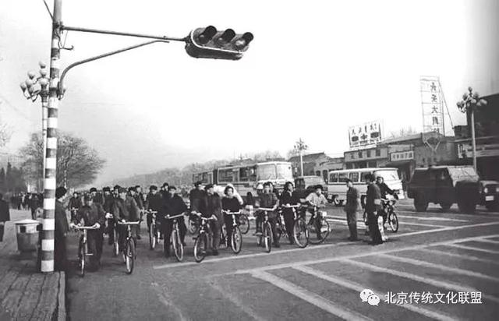
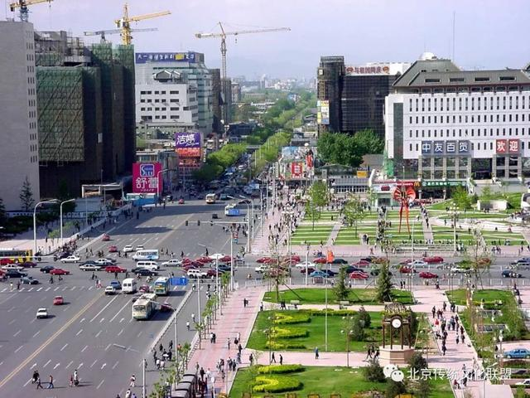
西单（1977）
西单（1997）

Slide 18
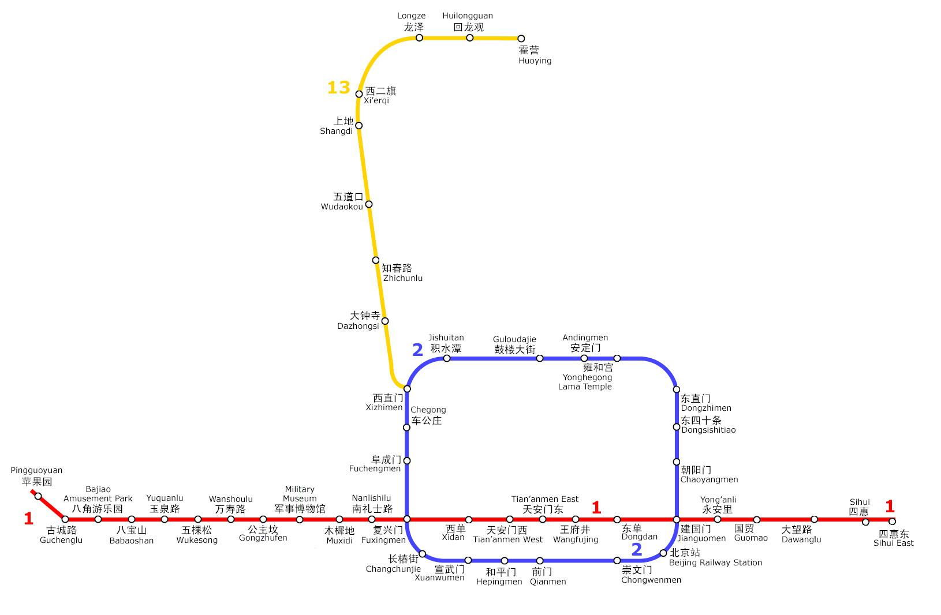
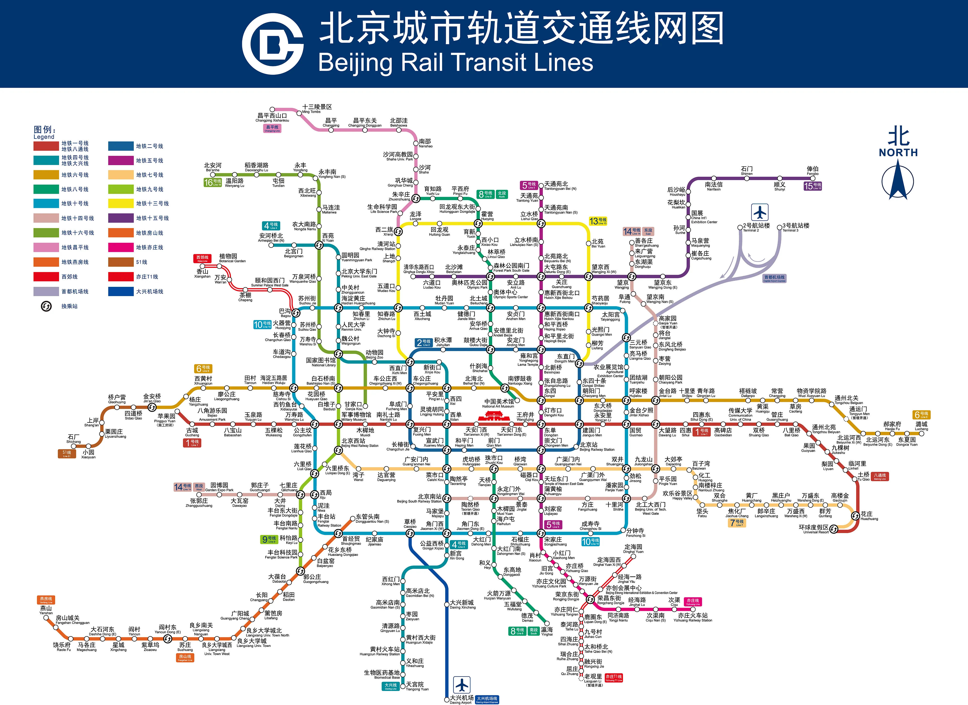
北京地铁线路图（2000）
北京地铁线路图（2022）

Slide 19
后富——学习和追赶
1997年，设重庆为直辖市
2014年，精准扶贫开始
邓小平指出：“发展到一定时候，又要求沿海地区拿出更多力量来帮助内地发展，这也是个大局。”

Slide 20
共同富裕——波浪式的向前发展

Slide 21
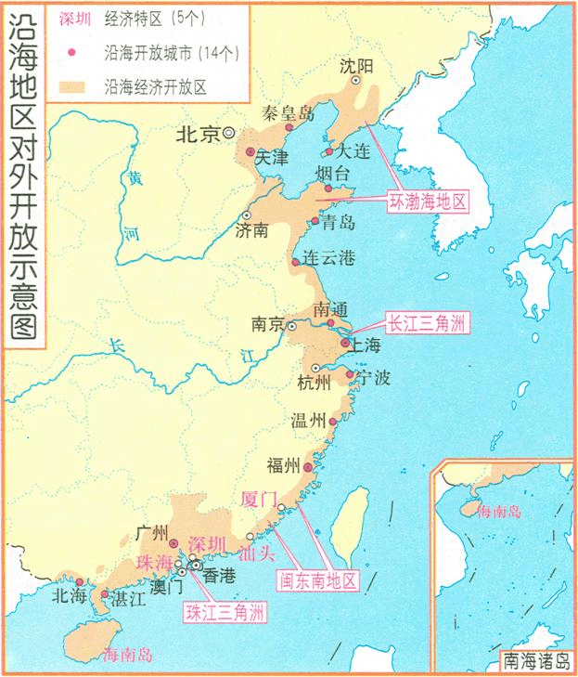
从沿海……
“要多搞几个沿海港口城市适应特区的某些政策，以点带面，这样就能加快我们改革的步伐。”
——邓小平

Slide 22
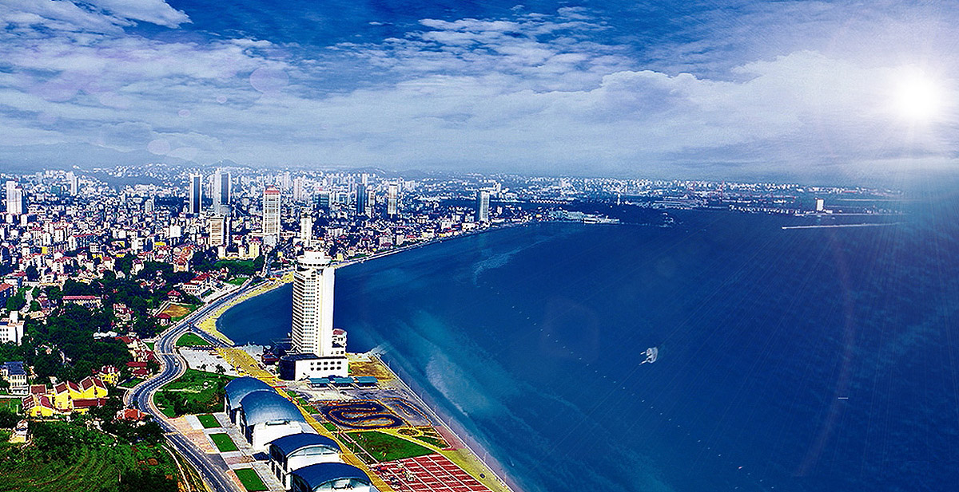

Slide 23
山东 烟台

Slide 24
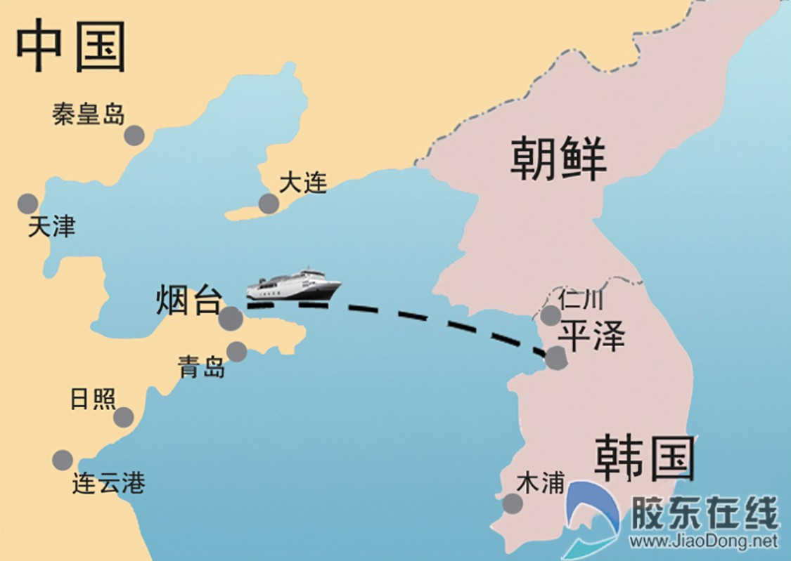
山东 烟台

Slide 25
对外开放

Slide 26
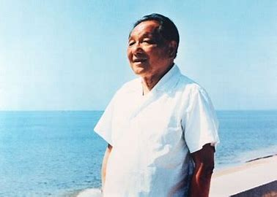
对外开放
1978年 十一届三中全会 实行改革开放的伟大决策。
1984年，邓小平指出：“中国的发展离不开世界。对内经济搞活，对外经济开放，不是短期的政策，而是长期的政策”。
1984年 十二届三中全会 《中共中央关于经济体制改革的决定》中明确“十一届三中全会以来，我们把对外开放作为长期的基本国策，作为加快社会主义现代化建设的战略措施，在实践中已经取得显著成效”。

Slide 27
对外开放 三个内容
大力发展对外贸易，特别是发展出口贸易
积极引进国外先进技术设备，特别是有助于企业技术改造的适用的先进技术
积极合理有效地利用外资，特别是更加积极地吸引外商直接投资，兴办中外合资、中外合作与外商独资企业
邓小平明确表示：“我们要有计划、有原则地引进技术和其他对我们有益的东西，但是我们决不学习和引进资本主义制度，决不学习和引进各种丑恶颓废的东西。”

Slide 28
对外开放 四个步骤
经济特区
深圳市、珠海市、汕头市、厦门市
沿海港口城市
大连、秦皇岛、天津、烟台、青岛、连云港、南通、上海、宁波、温州、福州、广州、湛江和北海共14个大中港口城市
沿海经济开放区
长江三角洲、珠江三角洲和闽南三角区
内地

Slide 29
1. 烟台开发区的建立
1984年5月8日，烟台市成立对外经济贸易委员会，统一组织、协调全市对外经济贸易工作。
1984年10月20日，国务院正式批准设立烟台经济技术开发区。
到1991年，烟台开发区签订外引内联项目94个，合同额3.68亿美元，其中外资项目45个，合同额2.43亿美元，利用外资9393万美元；投资1000万美元以上的项目27个，出口创汇型项目占到80%。

Slide 30
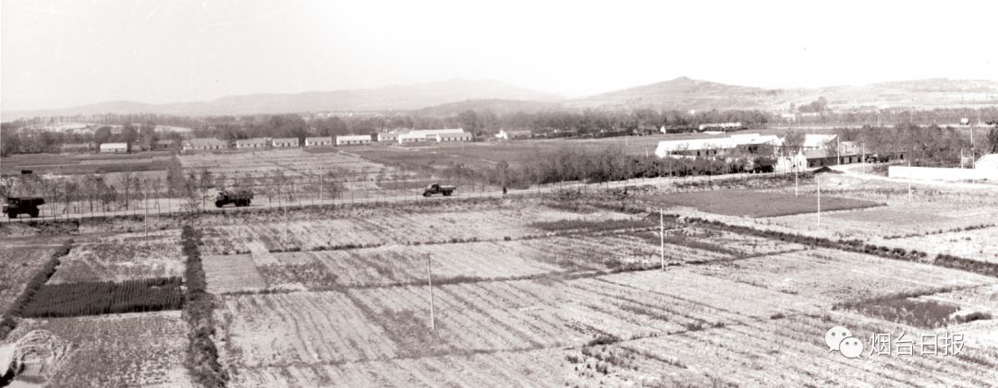


Slide 31
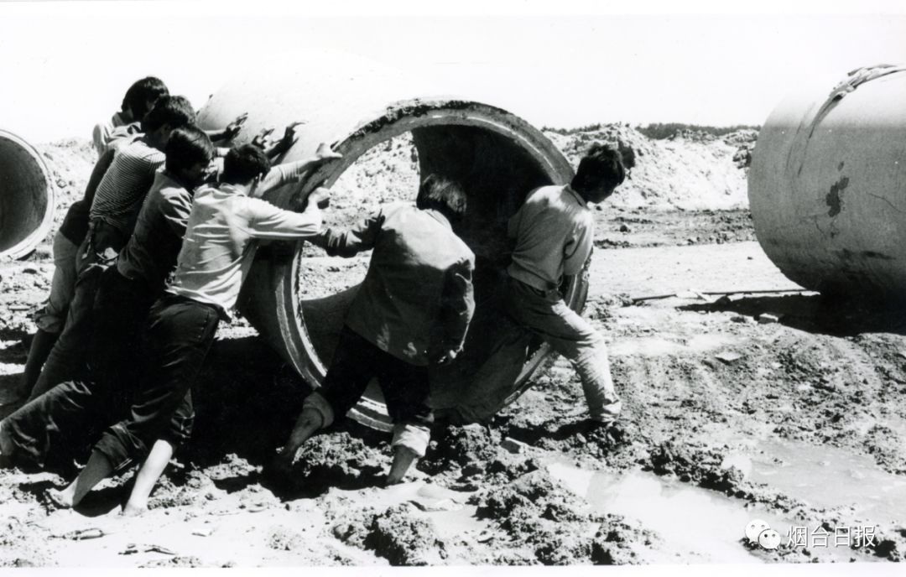

Slide 32
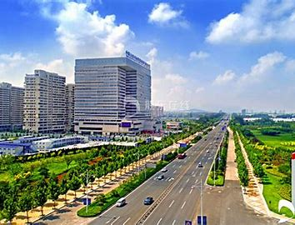

Slide 33
2. 与多国城市建立友好关系
1985年7月，烟台市与美国圣迭戈市签订缔结友好城市协议书。
目前，烟台市已与日本别府市、英国安格斯市、法国昂热市等13个国家和地区的22个城市建立了友好关系，友城交流范围涉及经贸、文化、教育、体育、卫生、旅游、劳务等各个方面，已经成为扩大国际合作的重要载体。

Slide 34
3. “亚太经贸城”
烟台市委、市政府做出了“进一步让世界了解烟台，让烟台走向世界”的对外开放战略，并且明确提出，烟台今后利用外资的最大潜力在亚太，对外开放的最大优势也在亚太。
1997年，烟台成功举办第二届APEC国际贸易博览会。
签订利用外资项目合同、协议和意向303个，总投资26.4亿美元，其中外资17.4亿美元，进出口贸易额14.8亿美元。
在成功举办APEC国际贸易博览会后，烟台又连续三次举办APEC大型国际经贸活动
第二届APEC中小企业技术交流暨展览会
第二届APEC投资博览会
APEC电子商务博览会

Slide 35
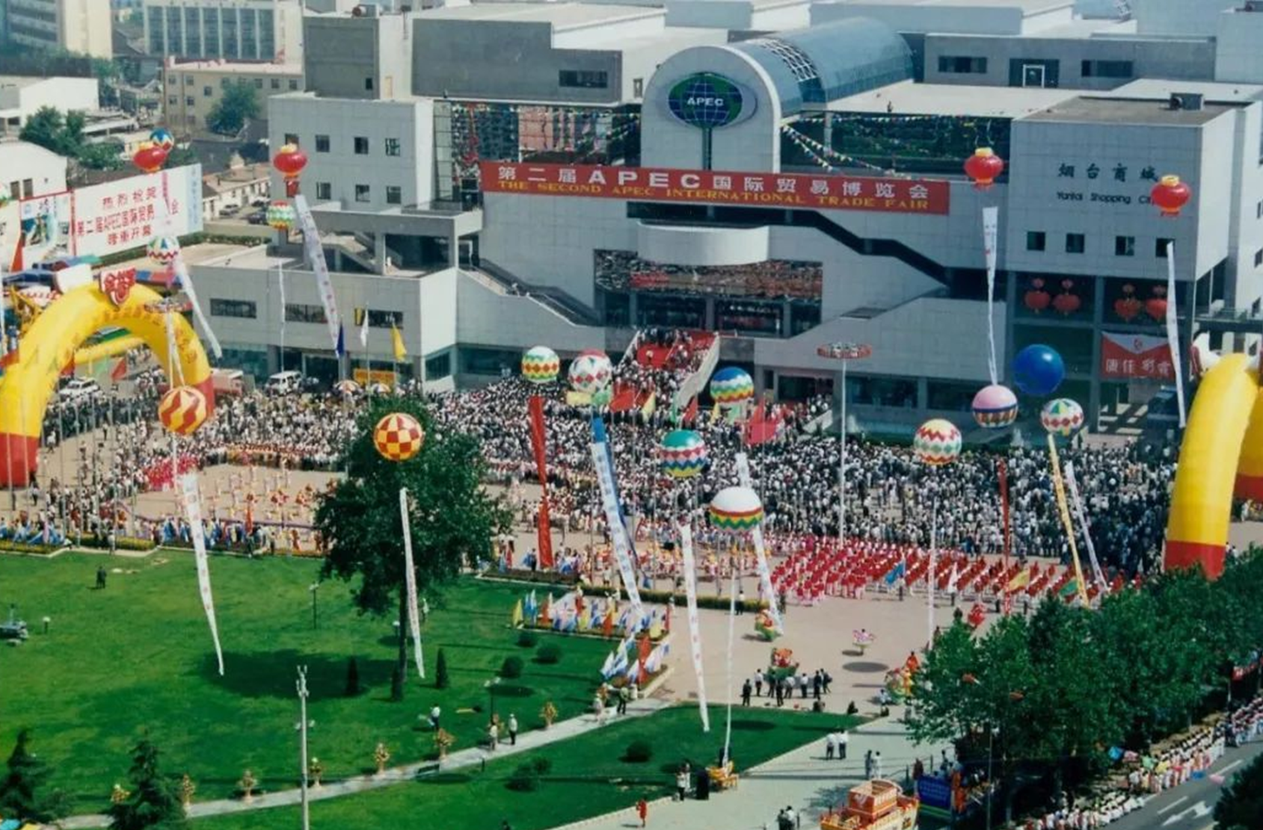
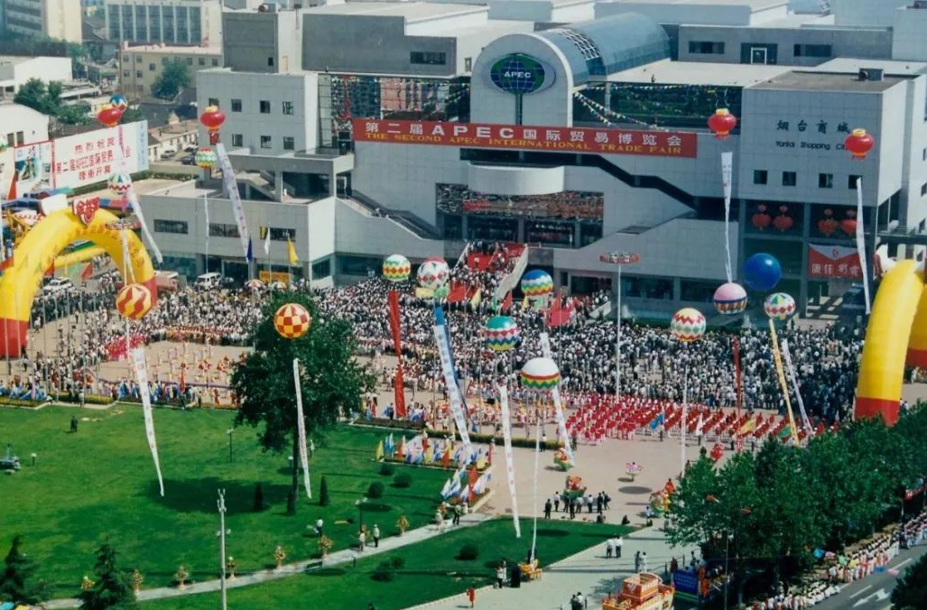
平等互利、彼此开放、共同繁荣
—— 江泽民

Slide 36
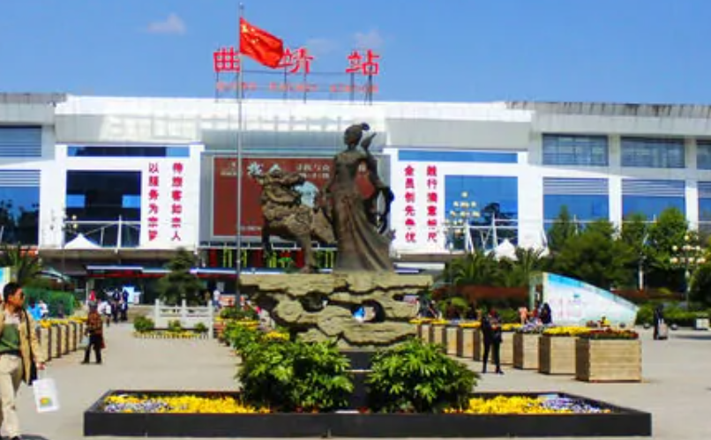
……到内地
形成“经济特区——沿海开放城市——沿海经济开放区——内地”这样一个多层次、有重点的全国性对外开放大格局。

Slide 37
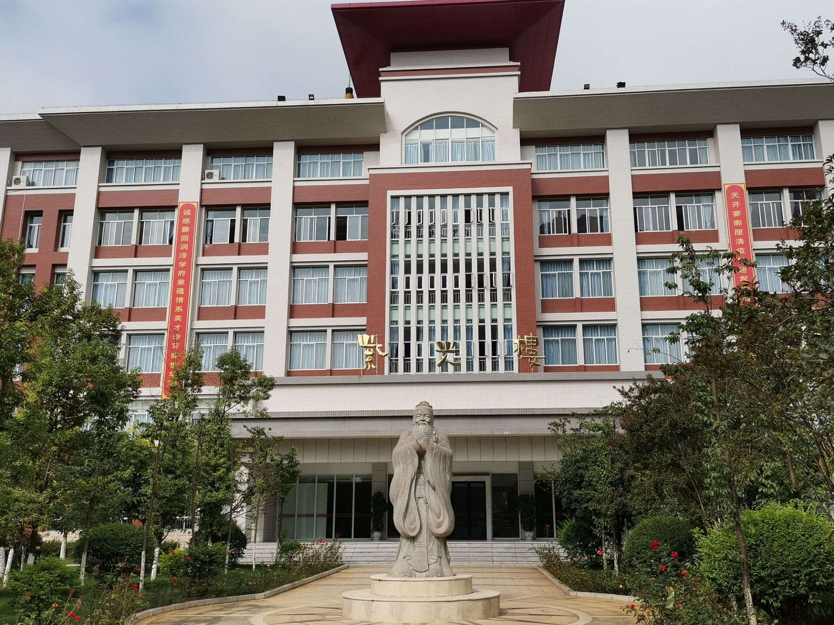
教育事业的改变
在文革前夕，曲靖的教育事业稳步协调的发展，但在文革期间，教育事业遭到了严重破坏。
在十一届三中全会后，曲靖地区通过认真整顿，落实知识分子政策，教育事业出现新的生机。
从20世纪80年代开始，曲靖各学校贯彻《中央关于教育体制改革的决定》，促进了教育事业的蓬勃发展。

Slide 38
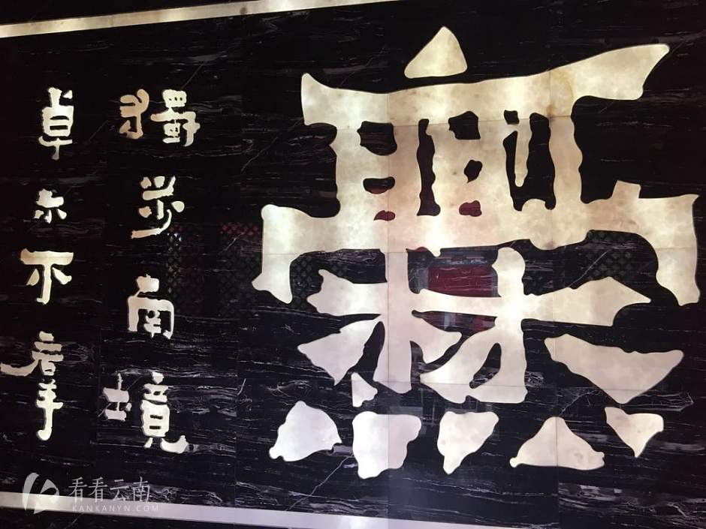
文化艺术事业的改变
文革期间，曲靖全市的文化事业发展遭到破坏。
1978年后，曲靖市文艺战线拨乱反正，在解放思想的思潮下，文艺事业蓬勃发展。
1980年，成立行署文化局，表演团队贯彻“三并举”方针，丰富了演出剧目。地、县文化馆根据“群众文化群众办”原则，为群众文化活动开辟了新路子。

Slide 39
经济建设的变化——市场建设
自十一届三中全会以来，曲靖市坚持以发展社会主义生产力为标准，解放思想，更新观念，加快集贸市场建设，
工商部门独资建设市场
工商部门与企业合资建设市场
各镇自筹，工商部门资助建设市场

Slide 40
经济建设的变化——企业发展
云南省邮电管理局的调整与发展
曲靖地区越州钢铁厂的改革与发展
曲靖远通实业有限公司，私营企业的成立

Slide 41
续写春天的故事
邓小平同志曾经嘱托全党：“从现在起到下世纪中叶，将是很要紧的时期，我们要埋头苦干。我们肩膀上的担子重，责任大啊！”今天，历史的接力棒传到了我们手里，责任重于泰山。全党一定要紧密团结起来，敢于担当、埋头苦干，团结带领全国各族人民，以与时俱进、时不我待的精神不断夺取新胜利，不断完善和发展中国特色社会主义，不断为人类和平与发展的崇高事业作出新的更大的贡献。
——习近平《在纪念邓小平同志诞辰110周年座谈会上的讲话》

Slide 42
感谢观看

